Slide 1

Cyflwyno Twyni Tywod (CA1) : Nodiadau i Athrawon
Disgrifiad
Bwriad y cyflwyniad PowerPoint hwn gyda chyfarwyddiadau yn yr adran nodiadau ar bob tudalen yw cyflwyno myfyrwyr i dwyni tywod a rhywfaint o'r bywyd gwyllt sydd wedi addasu i fyw ynddynt, yn y DU. Mae'r astudiaethau achos yng Ngogledd Dyfnaint.
Amser
Caniatewch 15 i 20 munud i weithio drwy’r 12 sleid gyda’ch disgyblion. Mae’r sleidiau wedi’u cynllunio i annog rhyngweithio drwy gydol yr amser.
Cysylltiadau cwricwlwm:
Gwyddoniaeth, Blwyddyn 1 (Gwyddoniaeth)
• Adnabod, enwi a chymharu anifeiliaid cyffredin
• Adnabod ac enwi amrywiaeth o blanhigion cyffredin
Blwyddyn 2 (Gwyddoniaeth)
• Deall bod y rhan fwyaf o bethau byw yn byw mewn cynefinoedd y maent yn addas ar eu cyfer a disgrifio sut mae cynefinoedd gwahanol yn darparu ar gyfer eu hanghenion sylfaenol
• Adnabod amrywiaeth o blanhigion ac anifeiliaid yn eu cynefinoedd
• Enwi anifail o dwyni tywod
• Rhoi un enghraifft o rywbeth mae pobl yn ei wneud mewn twyni tywod

Slide 2
Cyflwyno Twyni Tywod (CA1) : Nodiadau i Athrawon
Amcanion
• Ysgogi meddwl a thrafodaeth am dwyni tywod, planhigion a bywyd gwyllt twyni tywod a sut maent wedi addasu i fyw yn y cynefin yma.
• • Rhoi trosolwg eang i'r disgyblion o nodweddion a hanes y twyni tywod a sut maent yn cael eu defnyddio
Canlyniadau Dysgu
Ar ddiwedd y cyflwyniad hwn dylai pob disgybl allu:
• Defnyddio tri gair i ddisgrifio twyni tywod.
• Enwi planhigyn sy'n byw mewn twyni tywod.
• Enwi anifail sy'n byw mewn twyni tywod.
• Rhoi un enghraifft o rywbeth mae pobl yn ei wneud mewn twyni tywod
Cynhyrchwyd yr adnodd hwn gan Dynamic Dunescapes, prosiect adfer twyni tywod ledled Cymru a Lloegr sy’n adfer 7,000 hectar o gynefin twyni tywod ar gyfer cymunedau, pobl a bywyd gwyllt. I gael rhagor o wybodaeth, ewch i dynamicdunescapes.co.uk

Slide 3
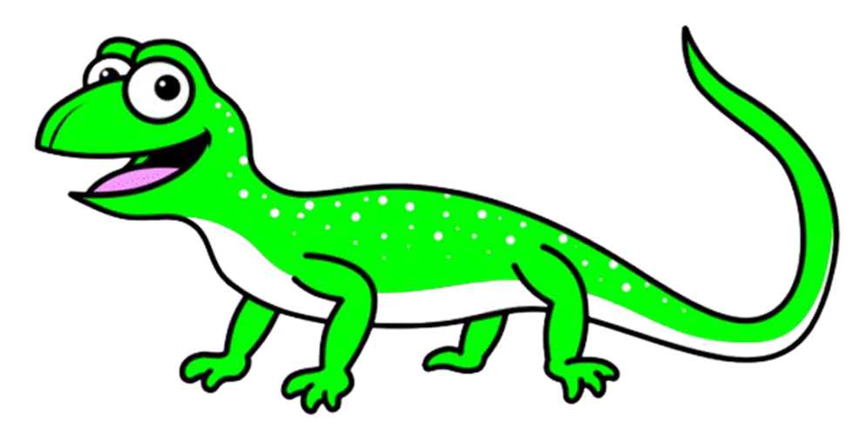
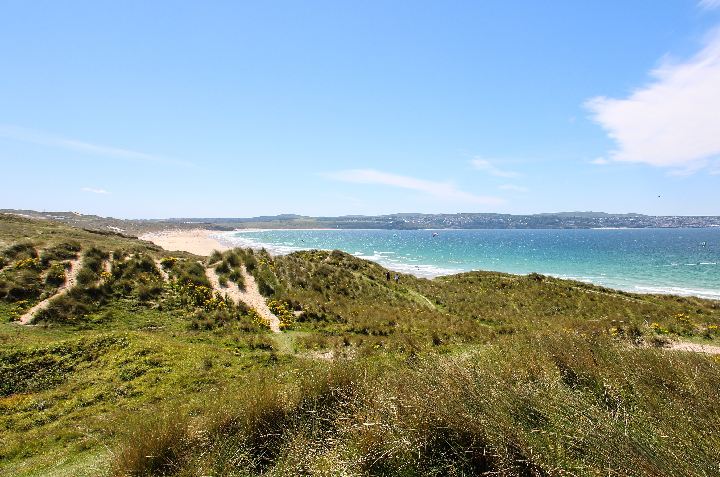
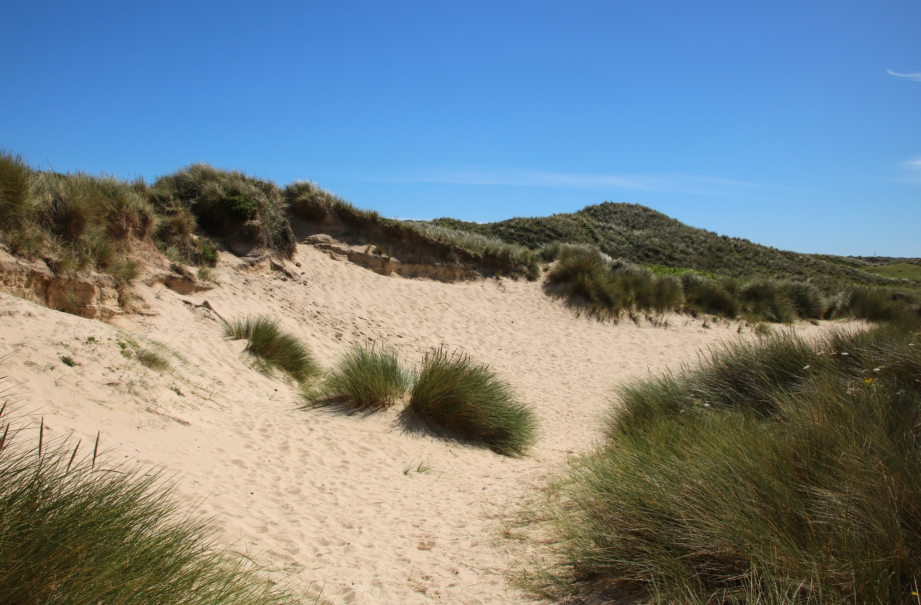
TWYNI TYWOD.
Beth ydw i? Pwy sy’n byw yma?
Notes:
Dywedwch wrth eich disgyblion y byddant yn dysgu am dwyni tywod.
Oes unrhyw un wedi bod mewn unrhyw dwyni tywod?
Beth allwch chi ei ddweud wrth weddill y dosbarth am y twyni tywod hynny?
Mae'r lluniau hyn o systemau twyni tywod yng Nghernyw. Mae systemau yn cynnwys llawer o dwyni tywod. Mae hyn yn golygu bod llawer o dywod yno. Mae’n lle sy’n llawn bywyd gwyllt.
Dyma Sebastian, Madfall y Tywod, sy'n mynd i'n tywys ni o gwmpas.

Slide 4
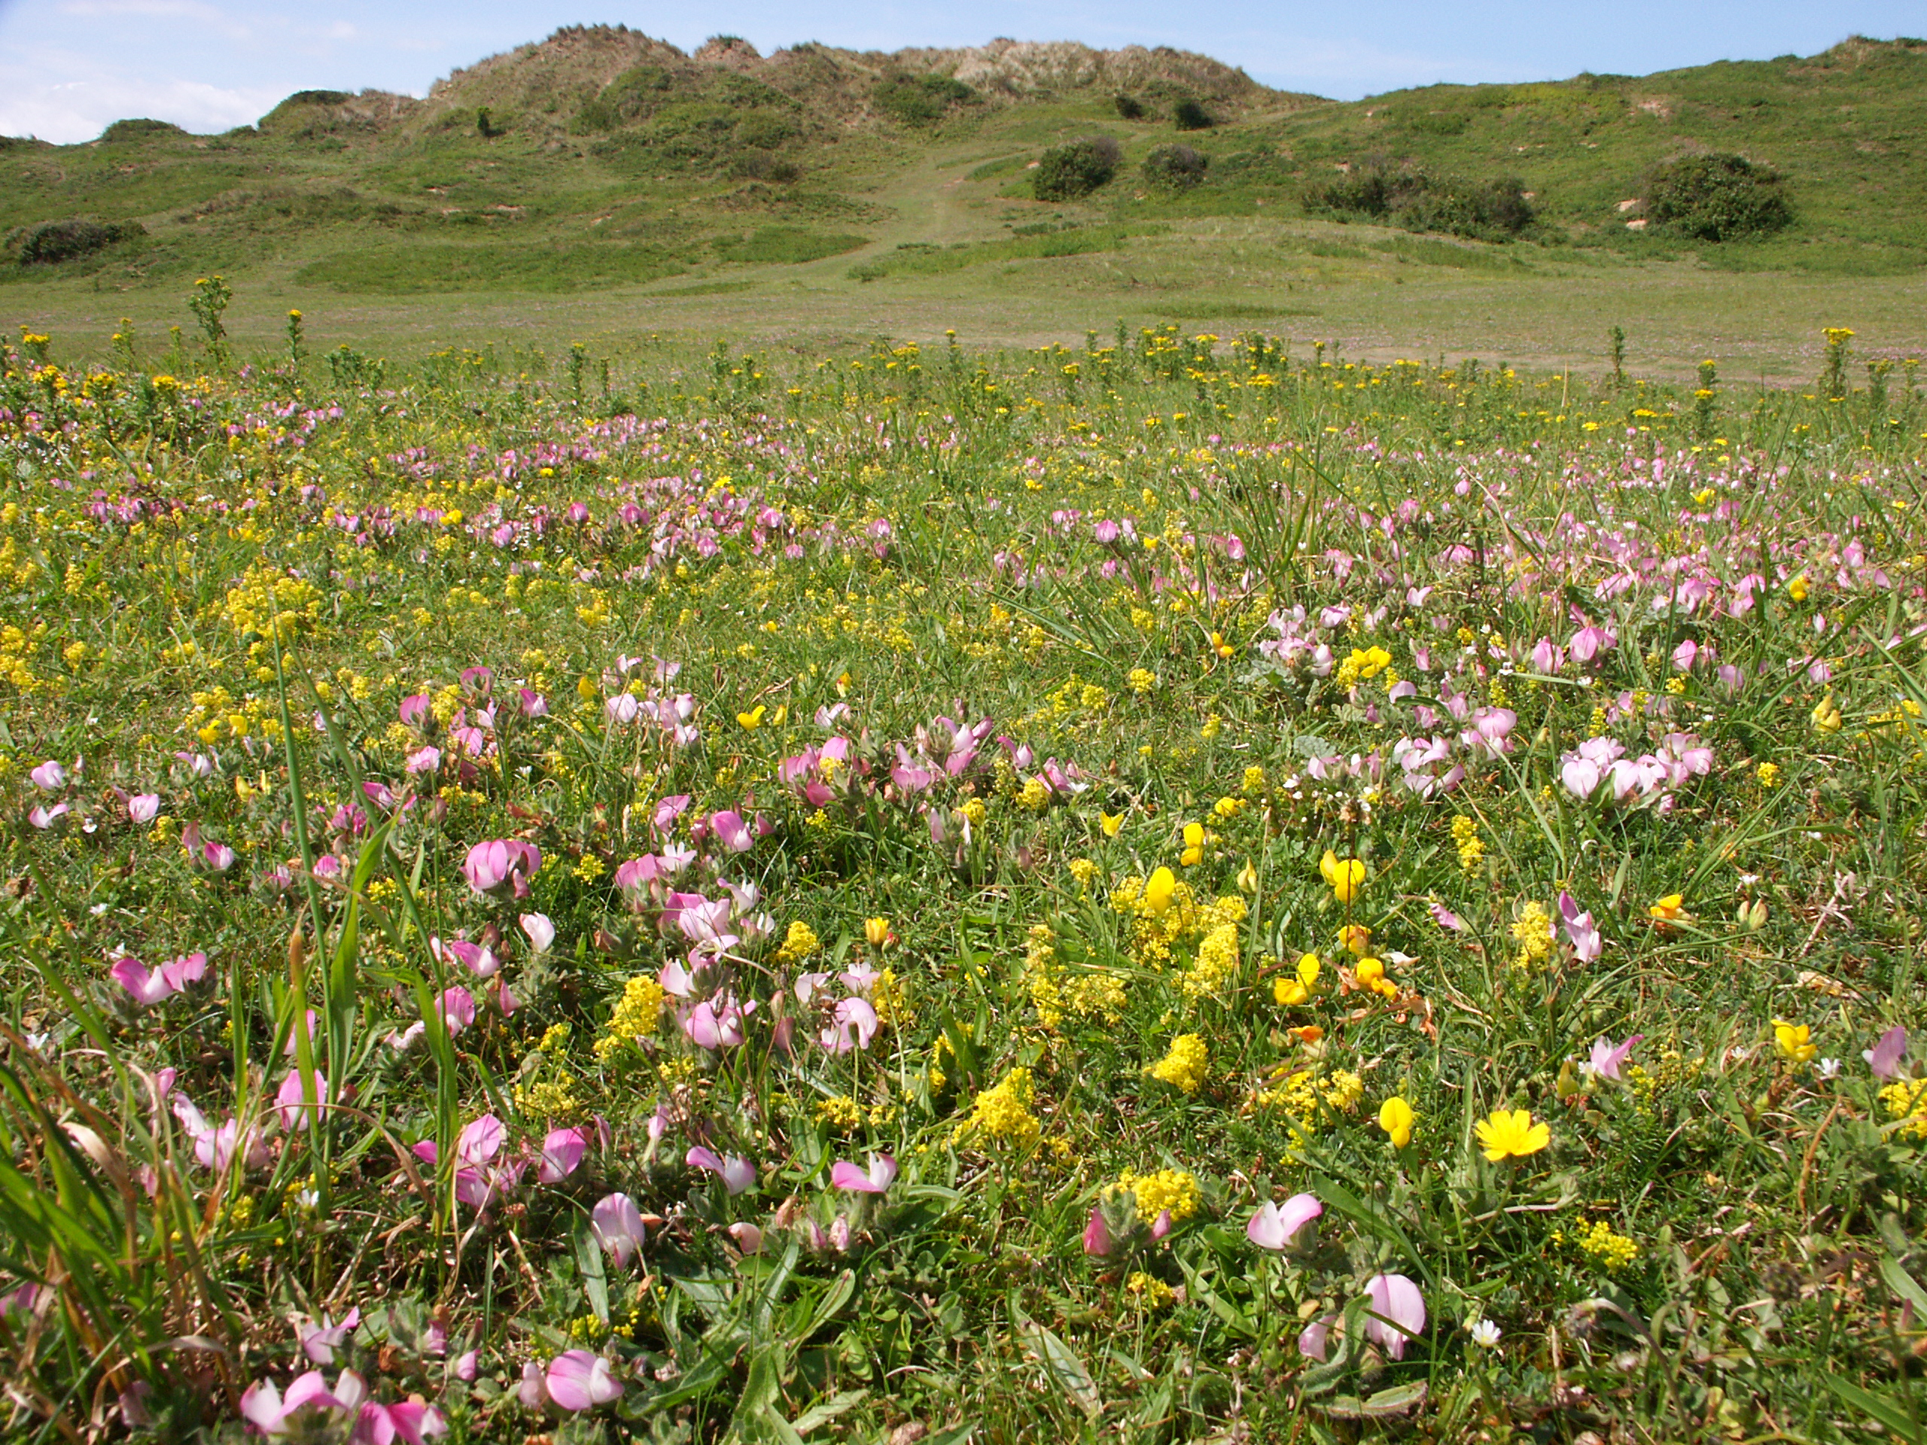
Mae Sebastian, Madfall y Tywod, yn dweud, ‘Beth allwch chi ei weld yn y llun yma?’
Notes:
Dyma lun o Dwyni Braunton, system twyni tywod yn Nyfnaint.
Mae Sebastian yn dweud: edrychwch ar y llun yma o Dwyni Braunton.
Gweithgaredd: Am 30 eiliad siaradwch gyda phartner am yr hyn y gallwch chi ei weld yn y llun.
Beth welsoch chi yn y llun?
e.e. tywod, glaswellt (moresg), planhigion, coed, awyr,

Slide 5
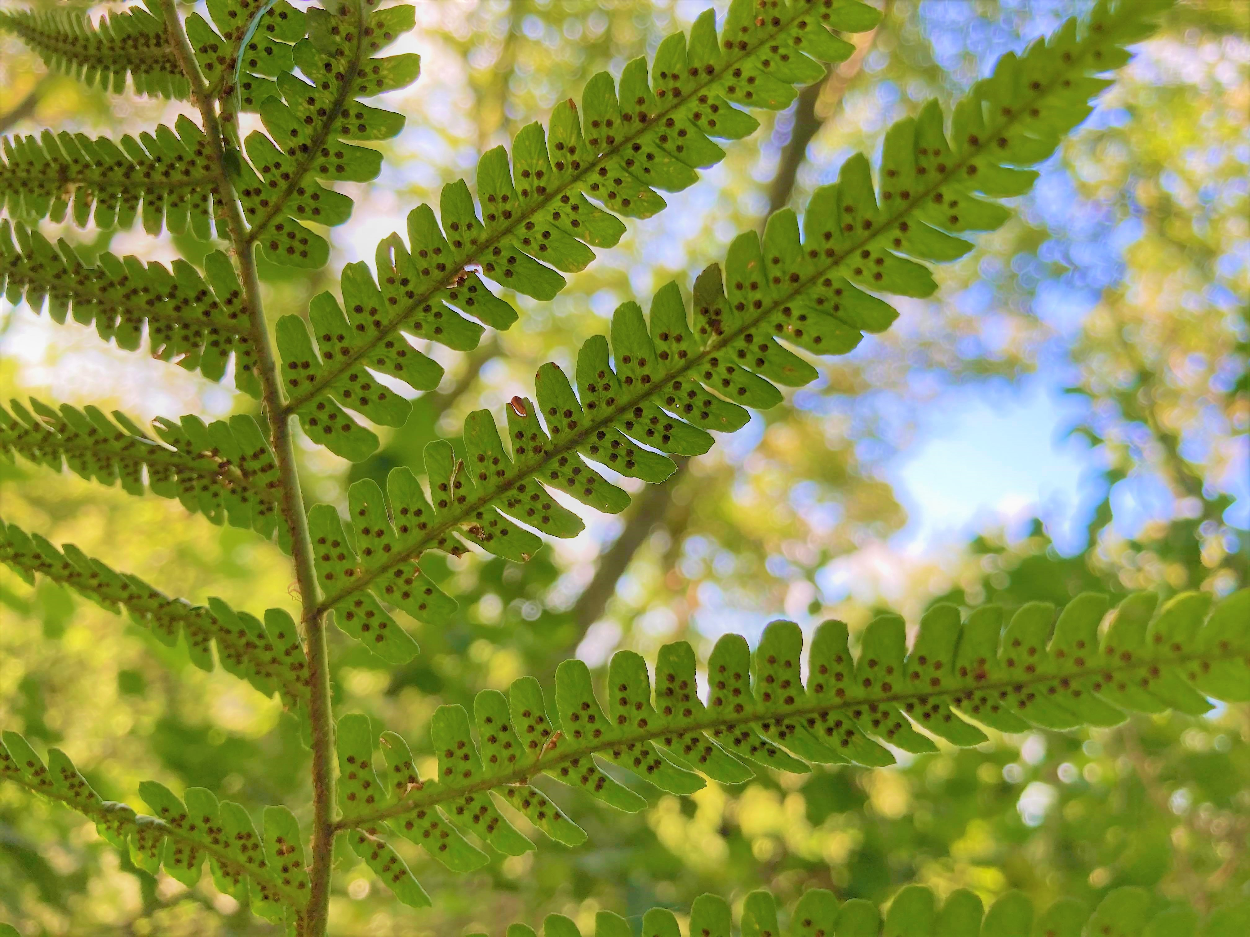

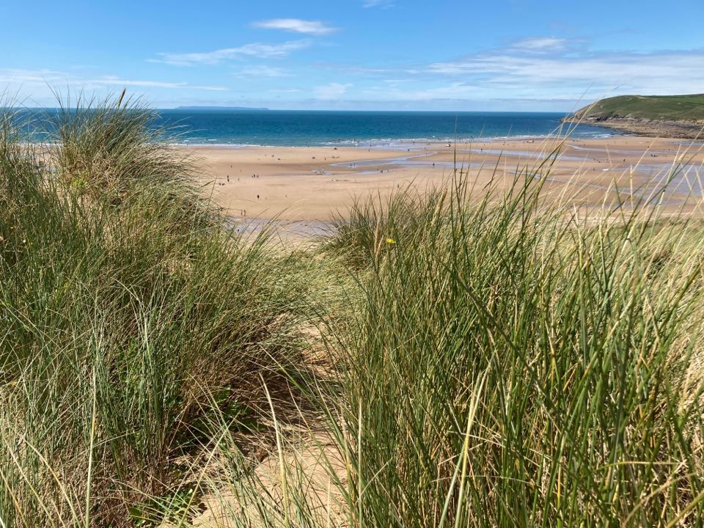
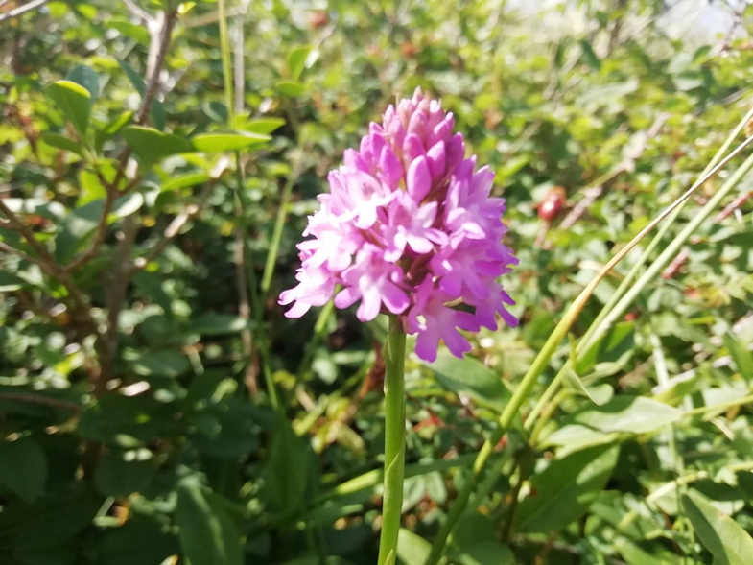
“Pa blanhigion allwch chi eu gweld yma?”
Notes:
Mae twyni tywod Braunton mewn ardal sy’n cael ei galw yn Biosffer Gogledd Dyfnaint.
Mae hon yn ardal yng Ngogledd Dyfnaint sy'n llawn bywyd gwyllt - coed, planhigion ac anifeiliaid.
Mae Sebastian yn dweud: Pa blanhigion allwch chi eu gweld yn y llun yma?
Atebion disgwyliedig - Blodau, coed, glaswellt

Slide 6
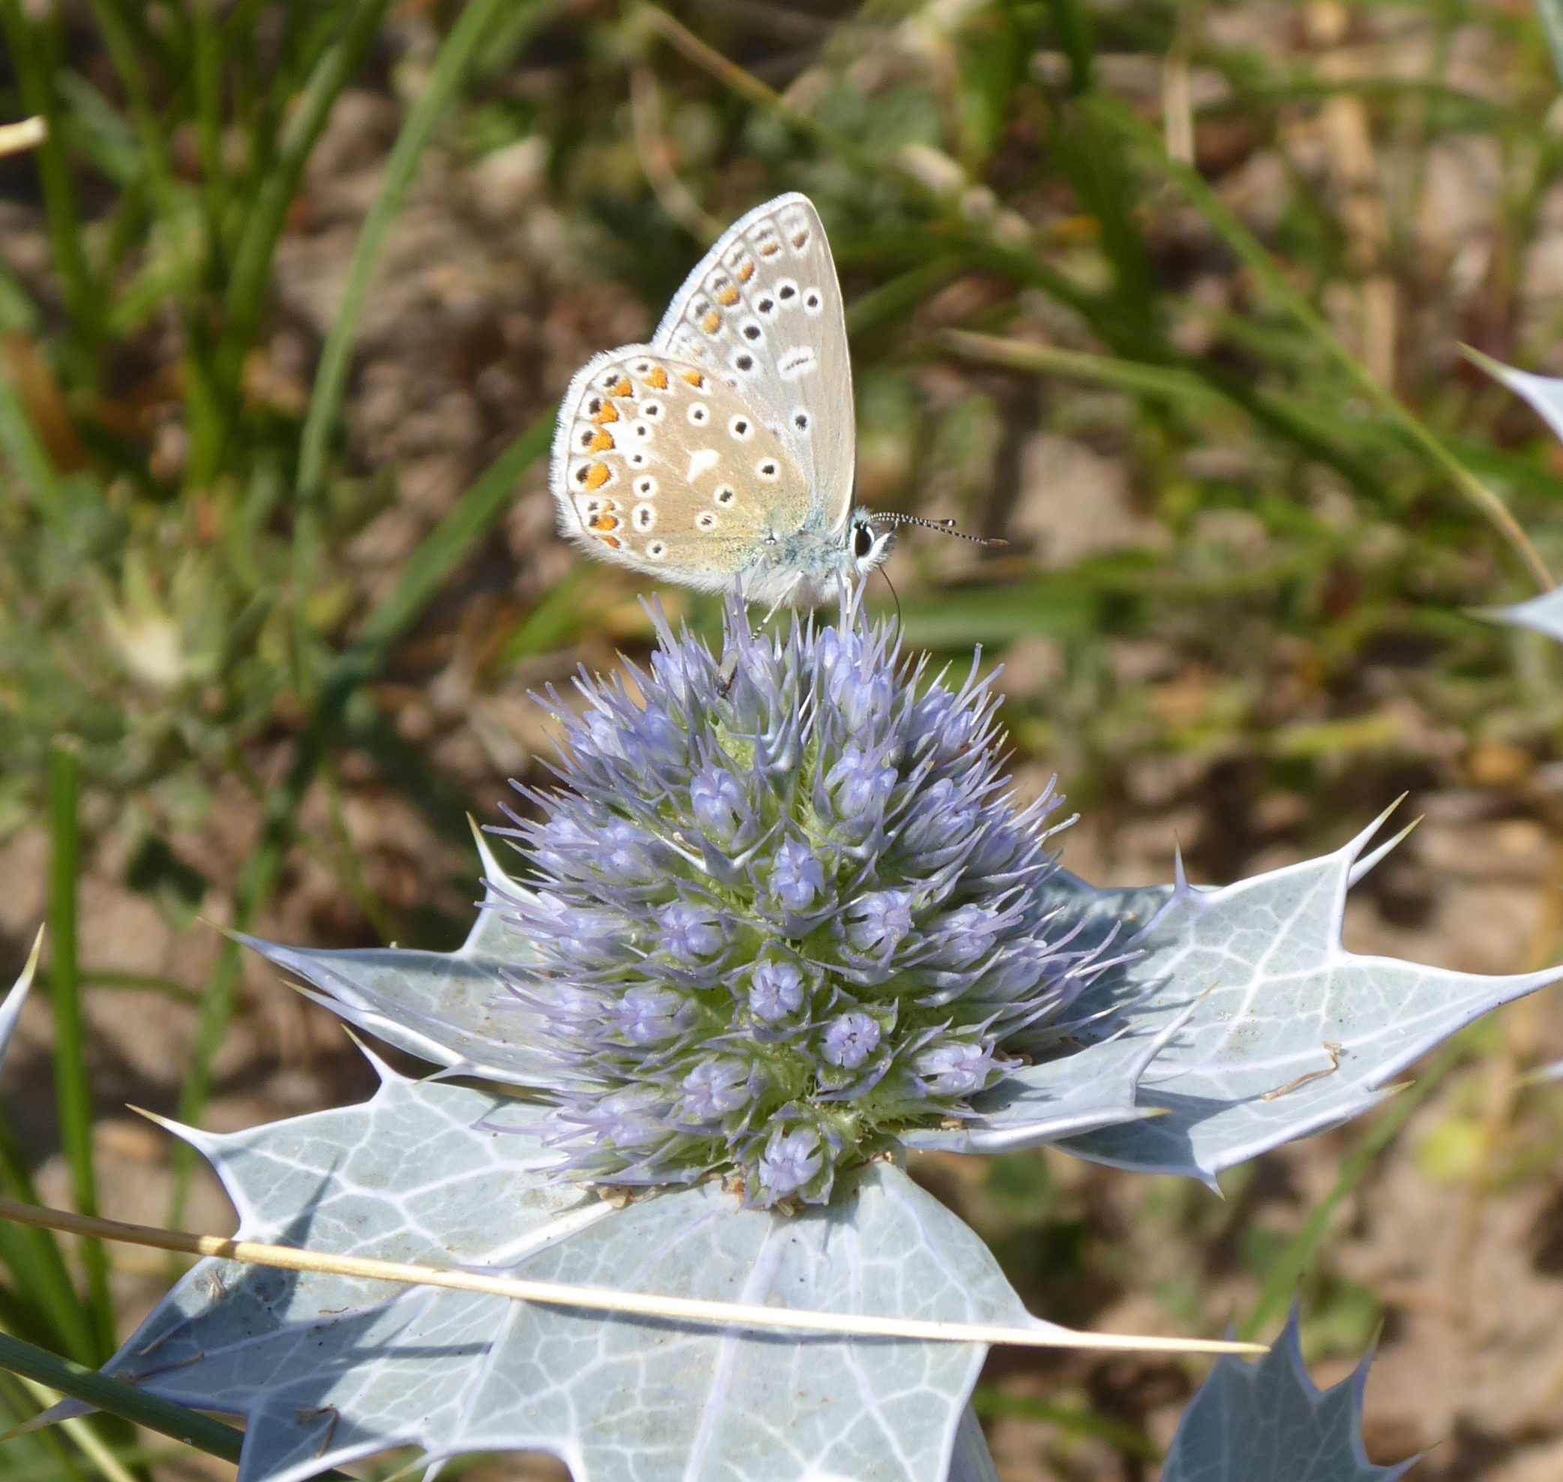
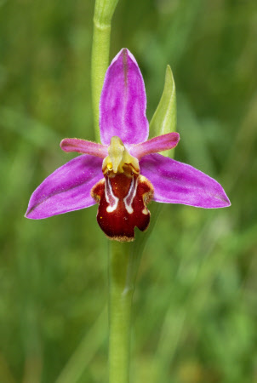
Mae twyni tywod yn gartref i lawer o blanhigion arbennig
Notes:
Er bod twyni tywod yn llawn tywod, mae digon o blanhigion a blodau yn byw yno.
Yn wir, mae llawer o wahanol blanhigion yn byw ar dwyni tywod. Gan gynnwys: celyn y môr pigog a thegeirianau hardd.

Slide 7

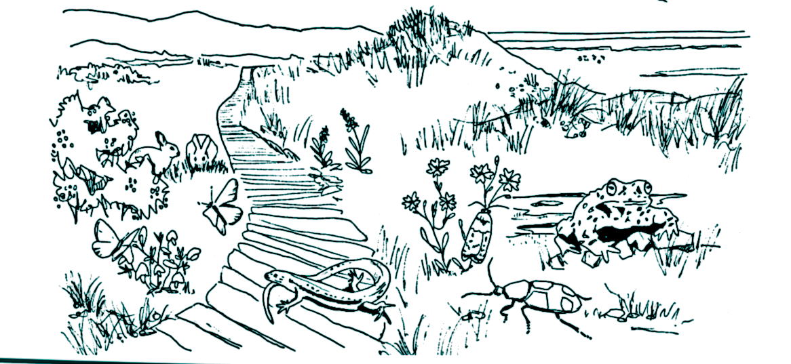
Edrychwch ar y darlun yma o dwyn tywod. Pa anifeiliaid allwch chi eu gweld?
Notes:
Edrychwch ar y darlun yma. Gweithgaredd: Pa anifeiliaid allwch chi eu gweld?
Allwch chi weld madfall y tywod? Mae madfallod y tywod fel Sebastian yn hoffi byw mewn twyni tywod, oherwydd mae'n hawdd iddynt gloddio tyllau a gwneud eu cartrefi yn y tywod.
Pa anifeiliaid eraill ydych chi'n meddwl fyddai'n byw yn Nhwyni Braunton?
E.e. gwenyn, nadroedd, llyffantod, glöynnod byw, cwningod ac adar

Slide 8
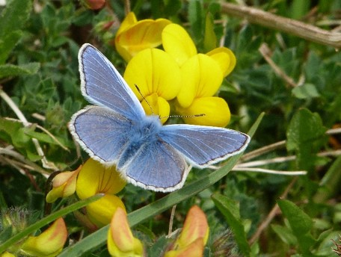
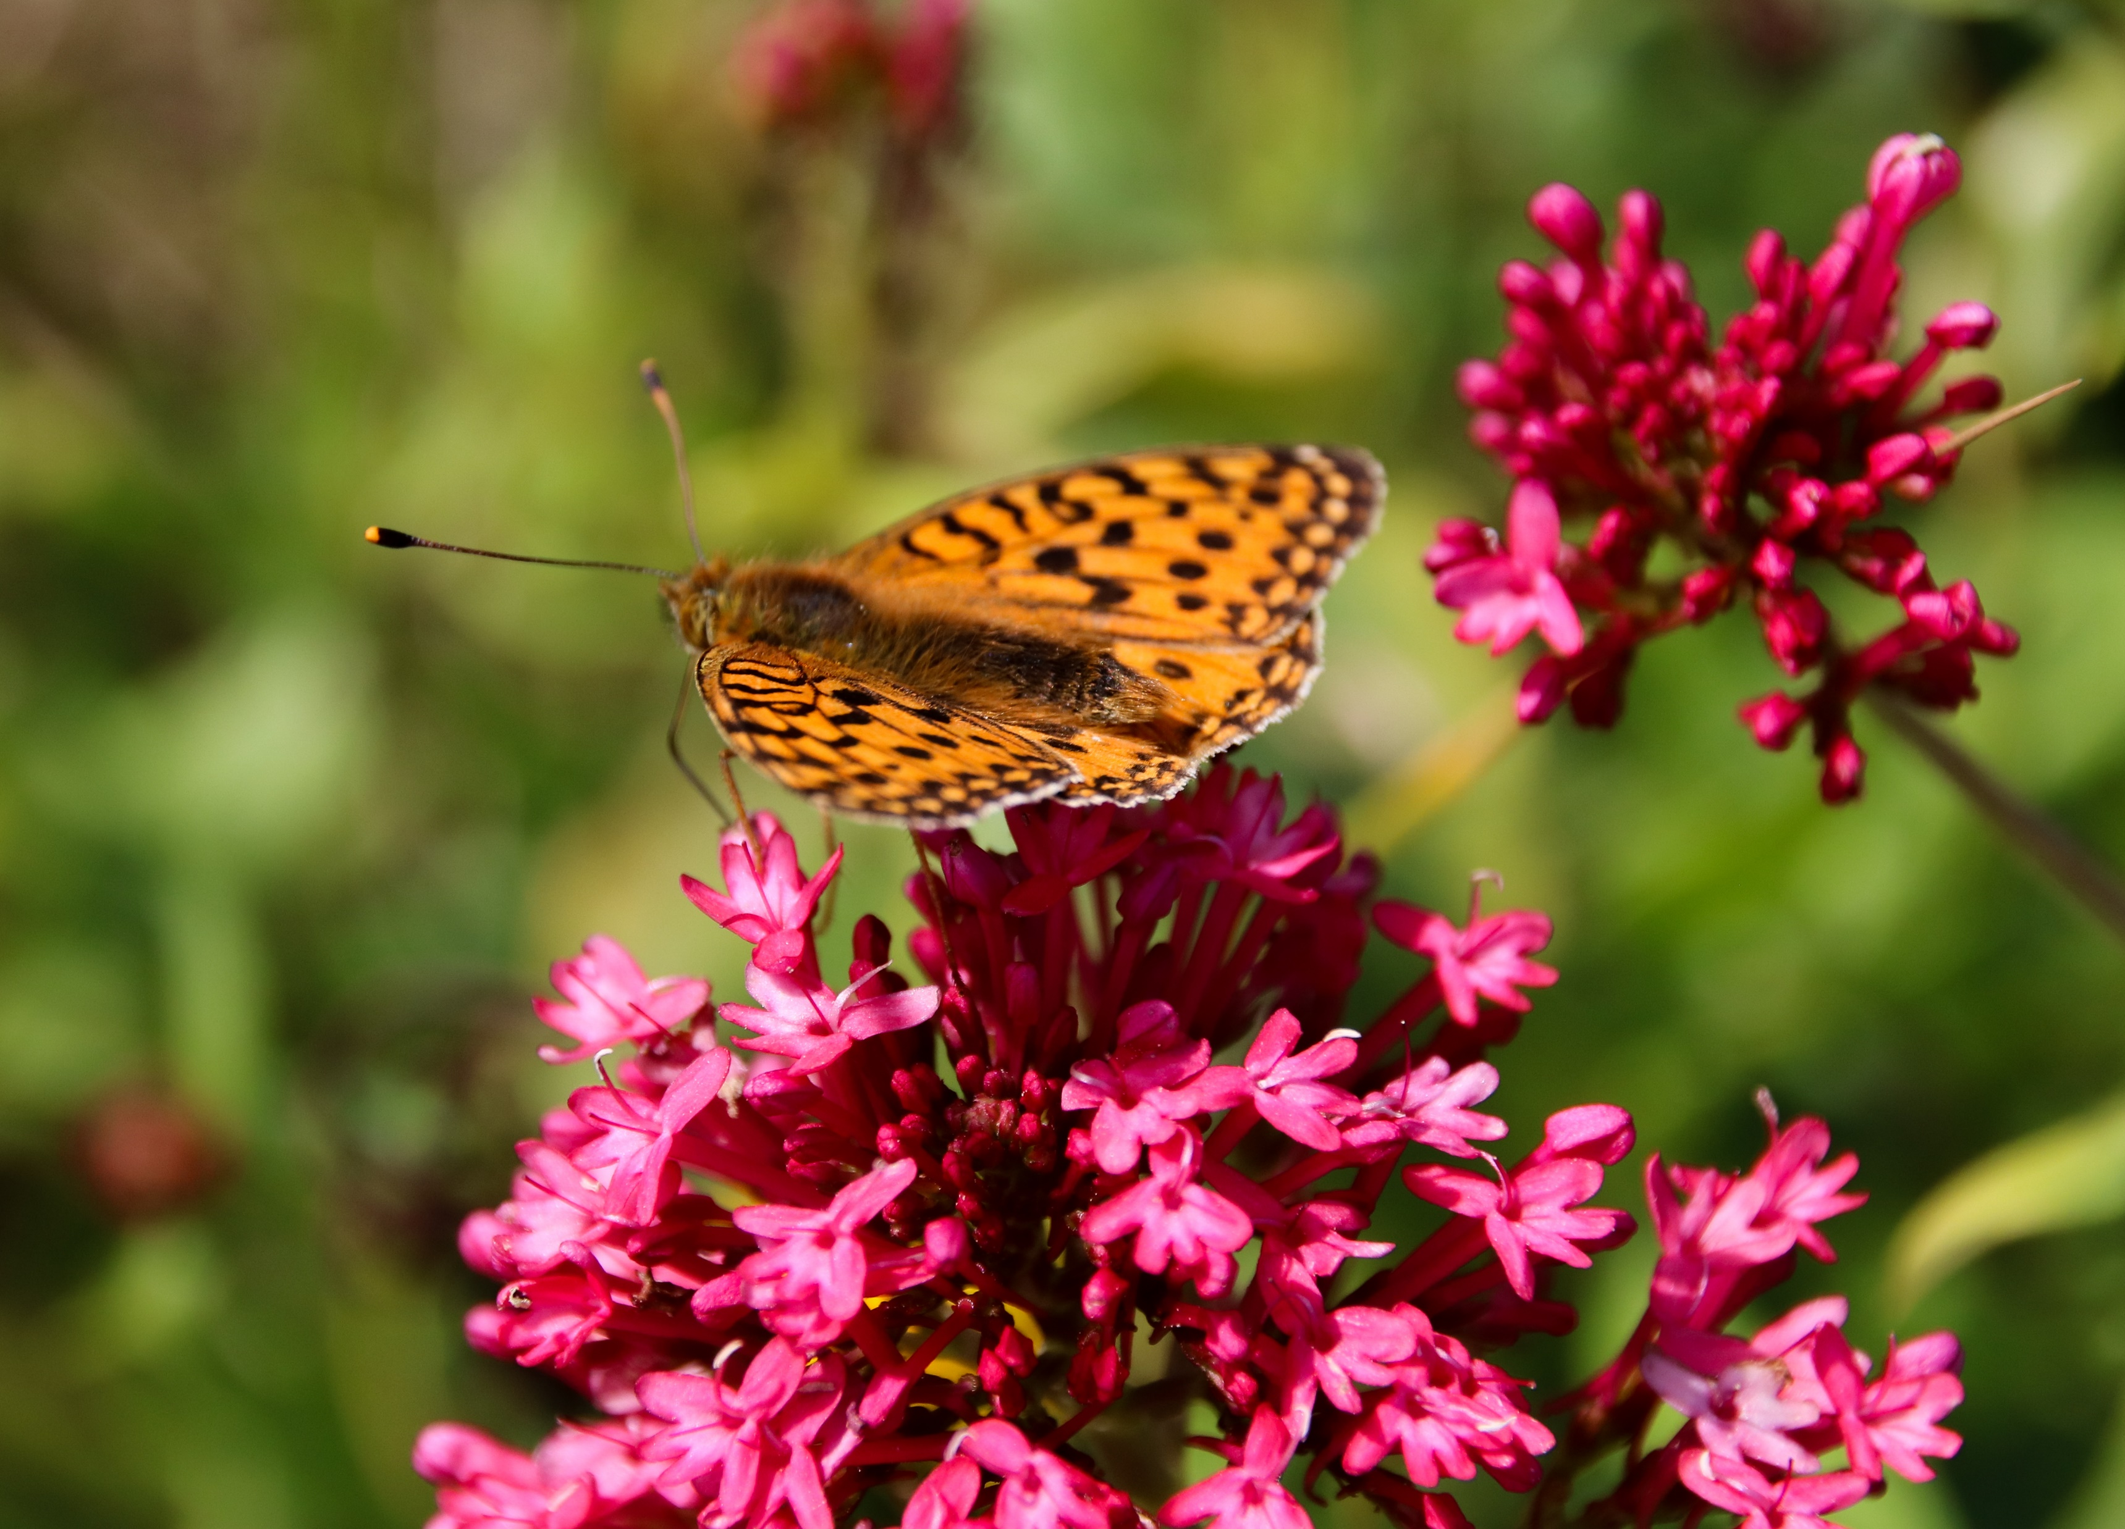
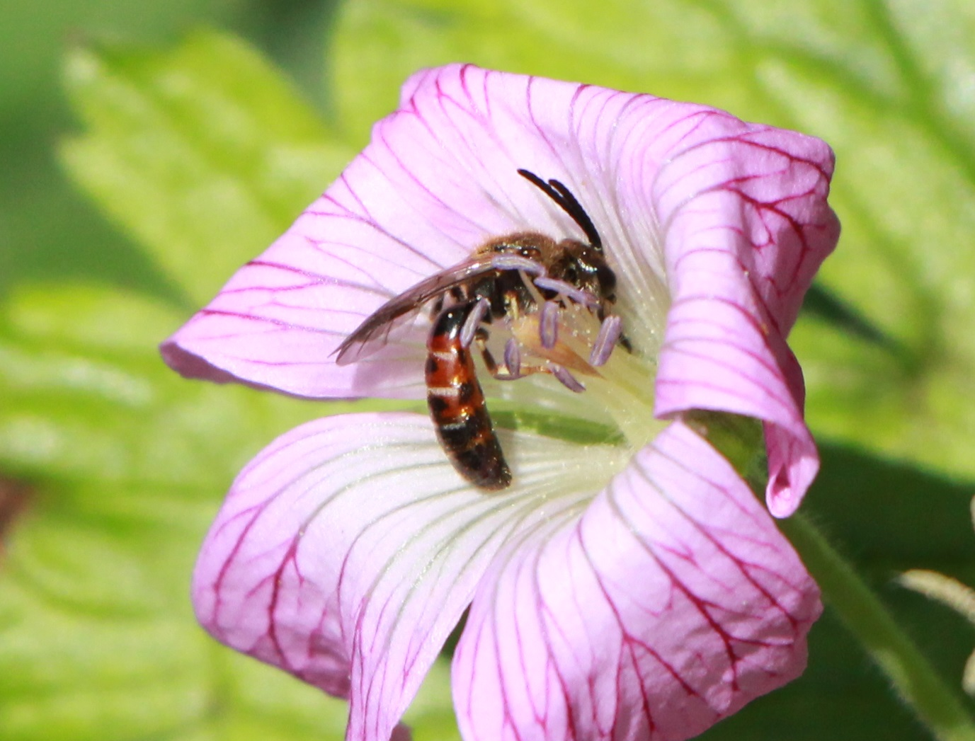
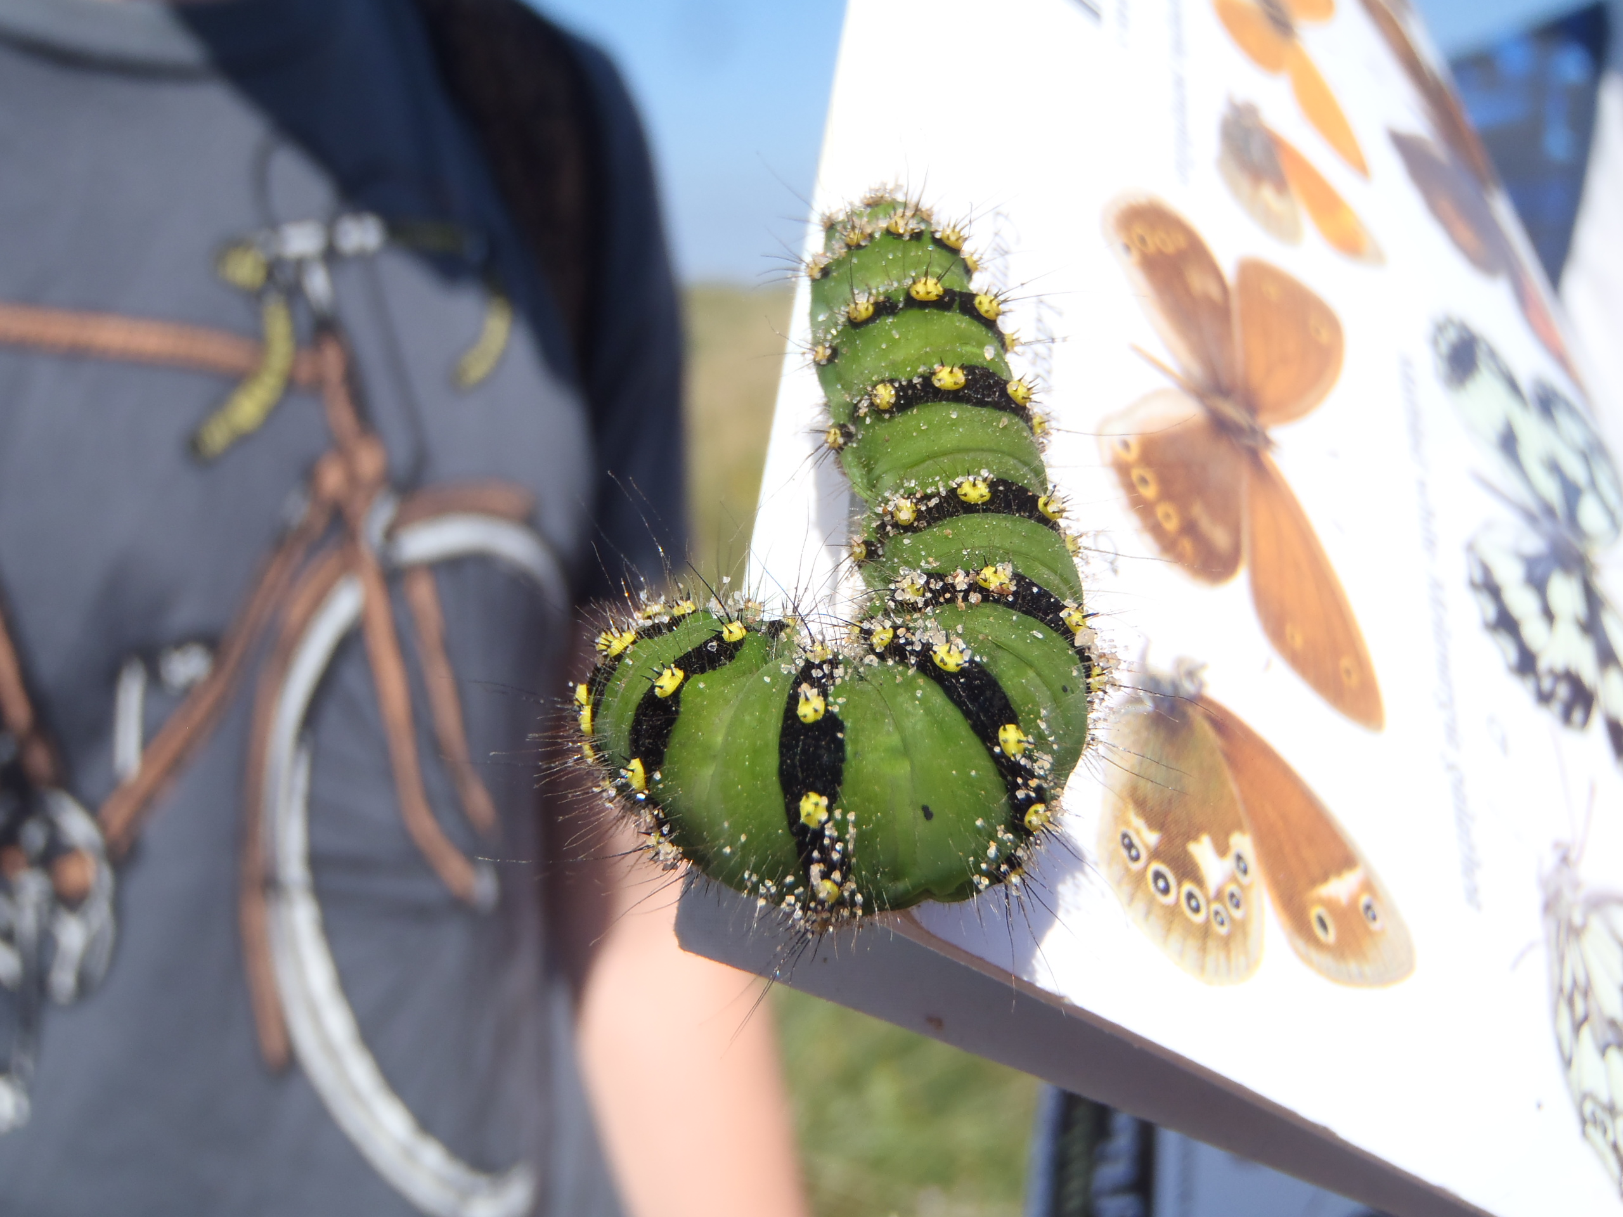
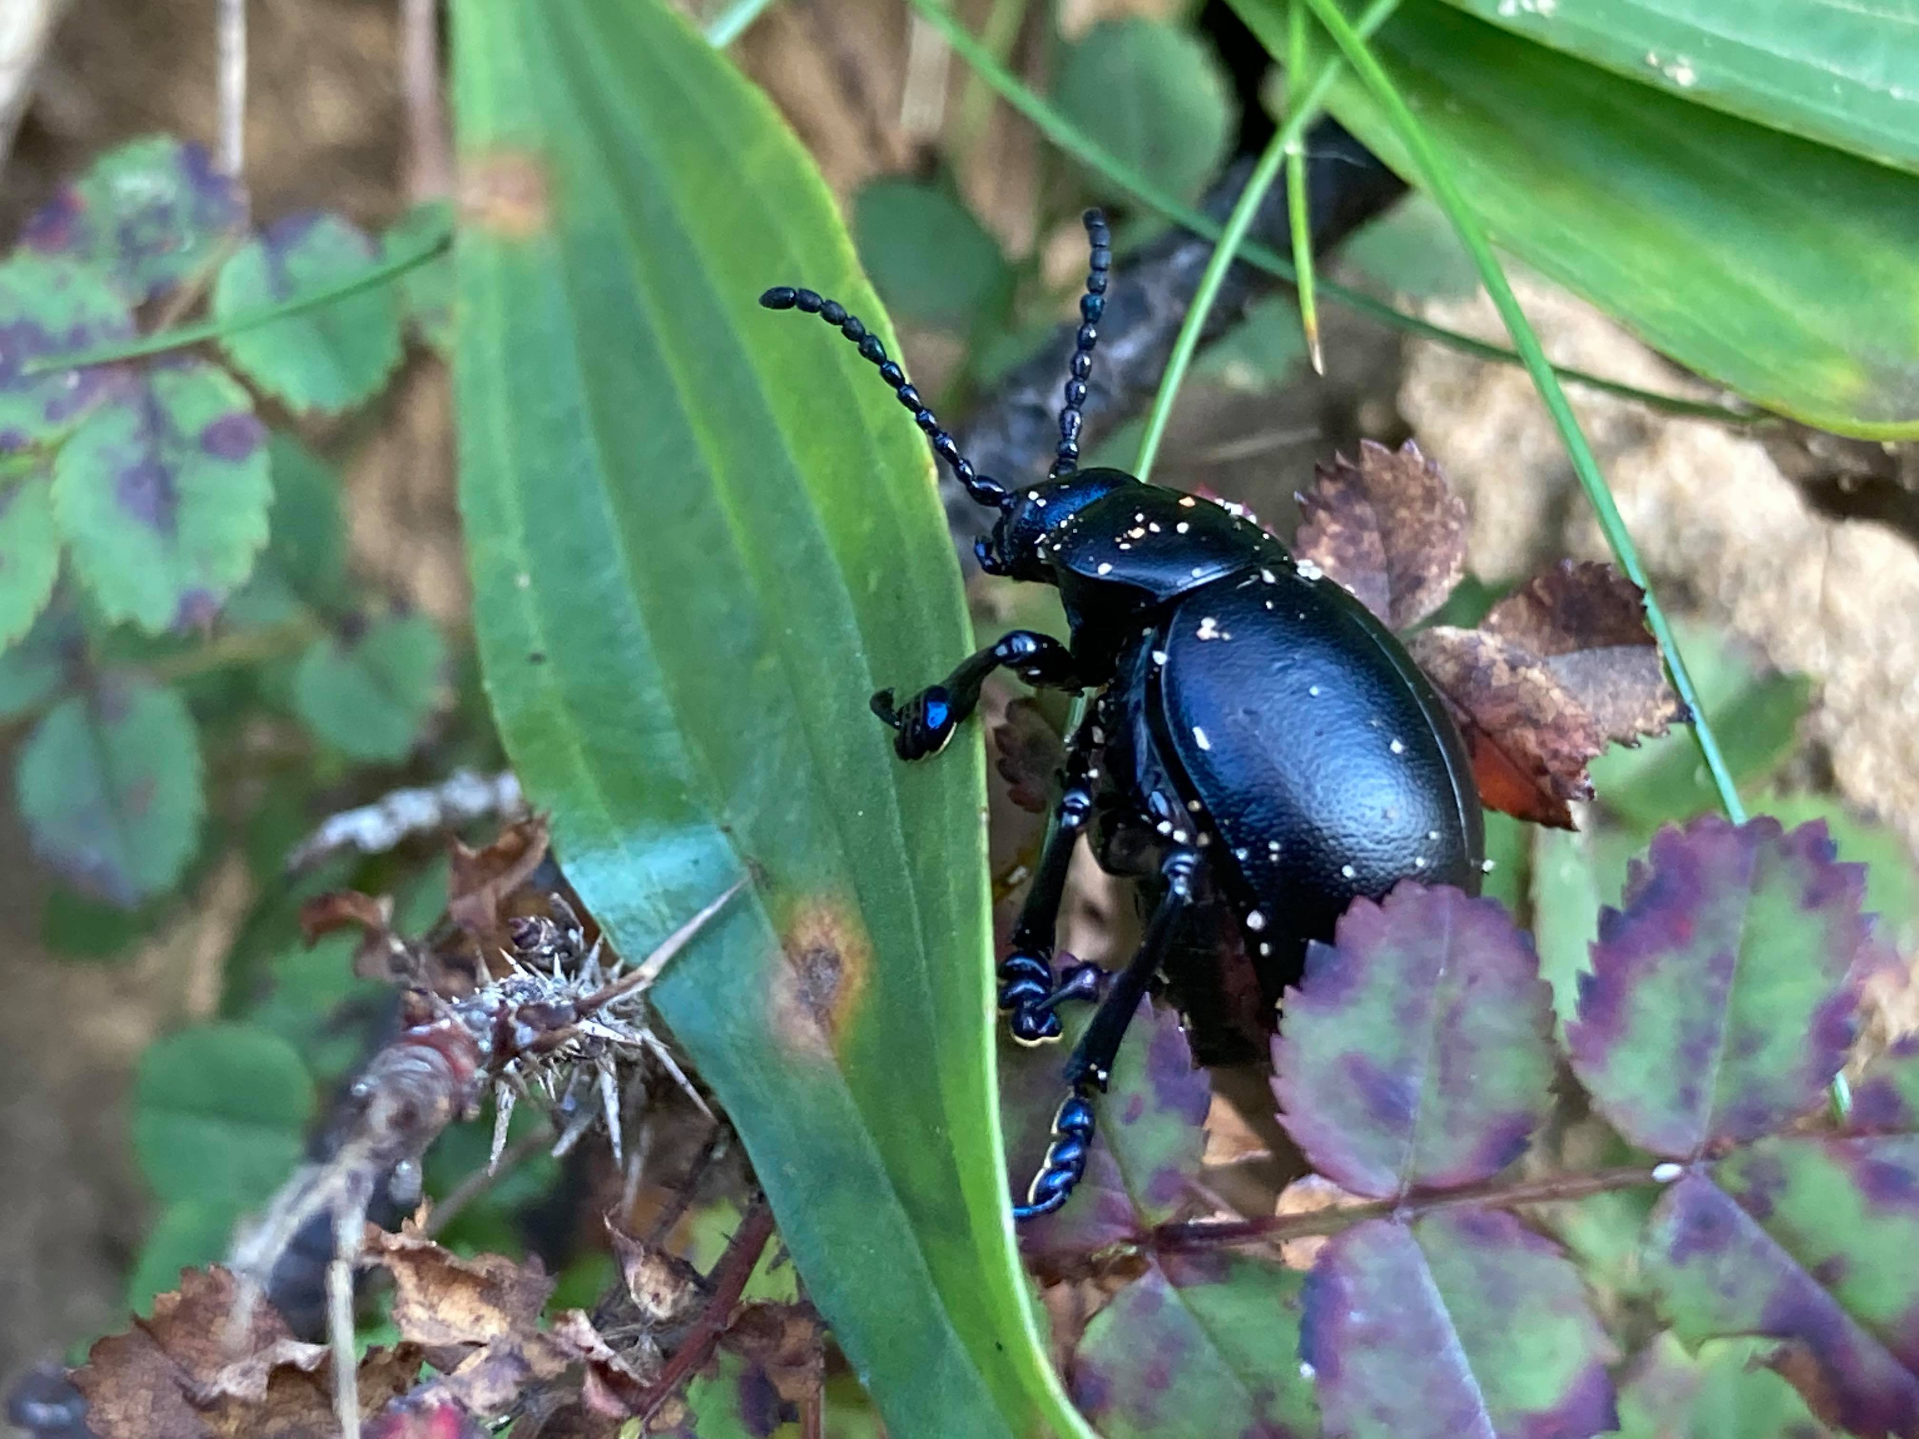
Mae pryfed yn byw mewn twyni tywod hefyd. Pam?
Notes:
Pam ydych chi'n meddwl bod pryfed yn hoffi byw mewn twyni tywod?
Oherwydd bod llawer o blanhigion a blodau iddyn nhw fwydo arnyn nhw.

Slide 9
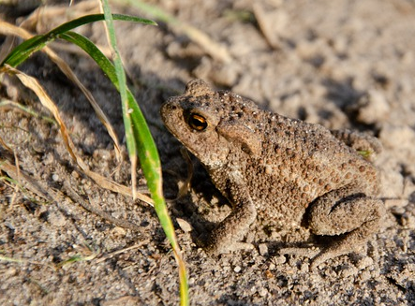
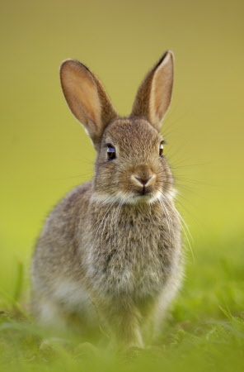
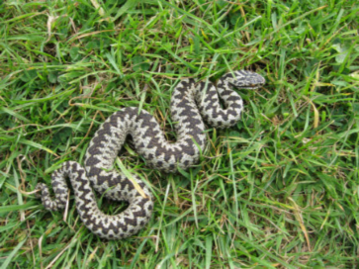
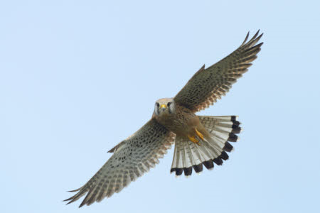
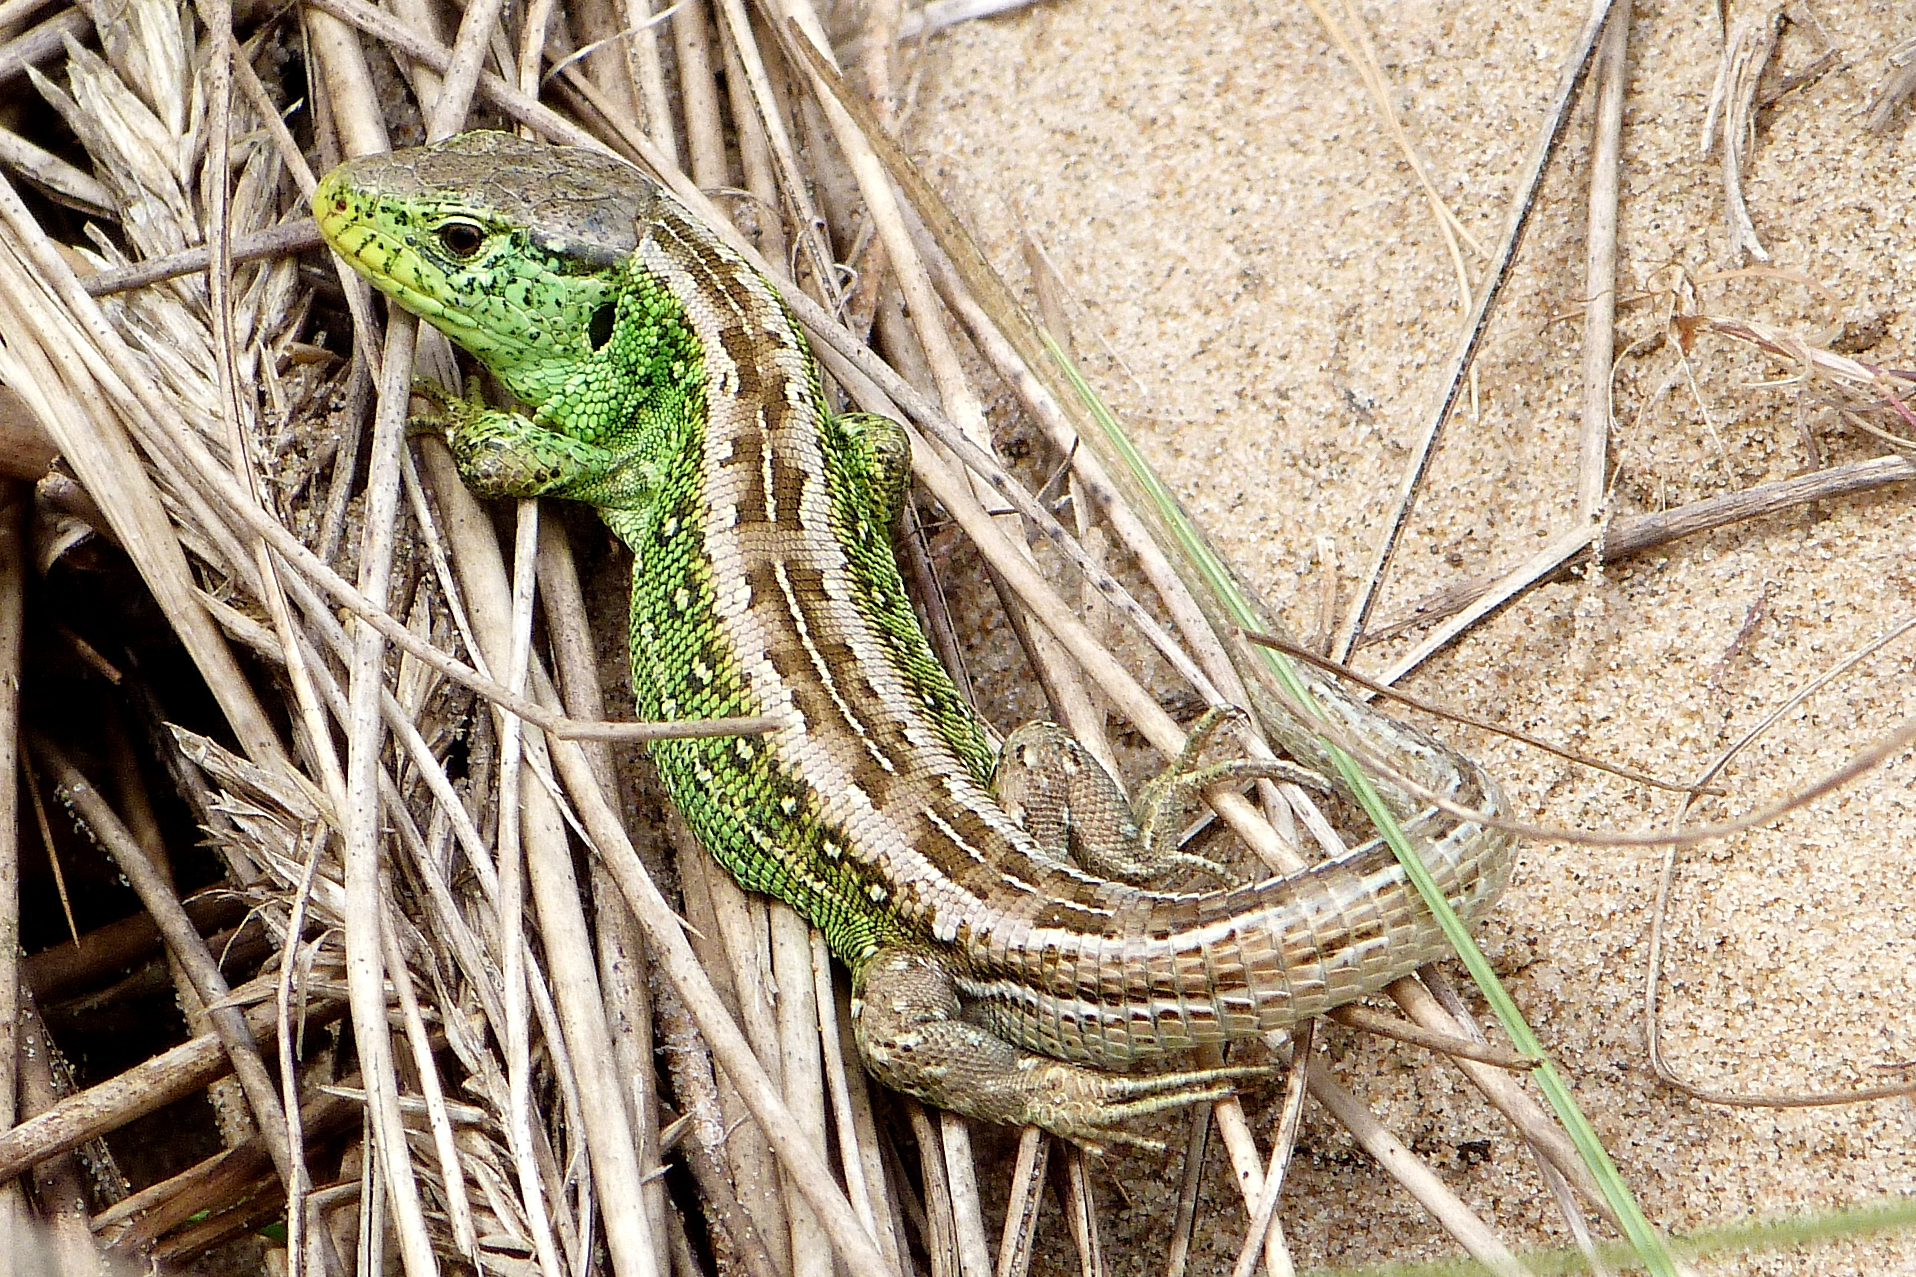
Mae llawer o greaduriaid yn gwneud eu cartref mewn twyni tywod.
Notes:
Mae llawer o anifeiliaid eraill yn byw yn Nhwyni Braunton a thwyni tywod Woolacombe! Mae gweision y neidr, cwningod, chwilod, nadroedd, llyffantod ac adar i gyd wrth eu bodd ar dwyni tywod

Slide 10
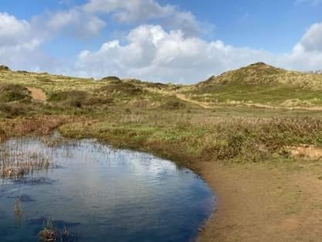
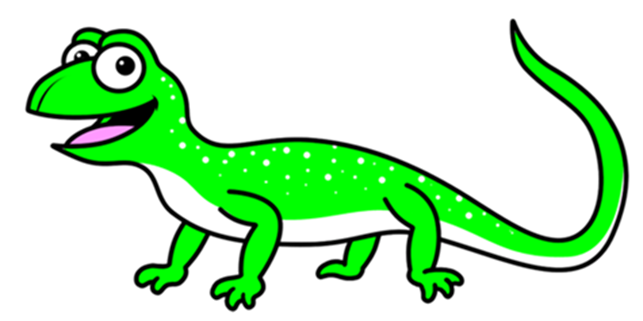
Oeddech chi'n gwybod? Mae gan rai twyni byllau!
Pwy sy’n byw yno tybed?
Notes:
Mae gan lawer o dwyni byllau! Maent yn rhan bwysig iawn o'r twyni tywod. Mae llawer o anifeiliaid a phlanhigion yn hoffi’r pyllau hyn.
Gweithgaredd: Mae Sebastian yn dweud, ‘Allwch chi feddwl am anifail fyddai’n hoffi’r pyllau?’
E.e. malwod, pysgod, madfallod dŵr, llyffantod, brogaod.

Slide 11

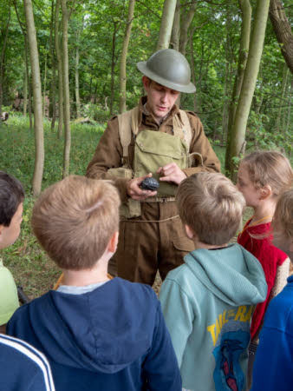
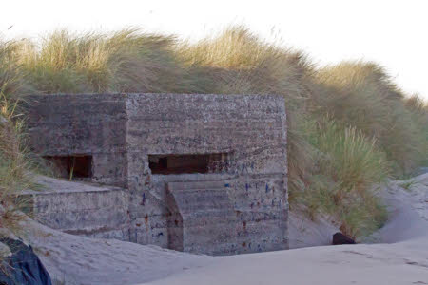

Notes:
Yr Ail Ryfel Byd
Yn ystod yr Ail Ryfel Byd roedd miloedd o filwyr yn hyfforddi ar y twyni tywod yn Nyfnaint. Mae'r fyddin yn dal i hyfforddi yn Nhwyni Braunton heddiw. Mewn rhai twyni tywod, fe allwch chi weld adeiladau o hyd o’r cyfnod pan oeddent yn hyfforddi.

Slide 12
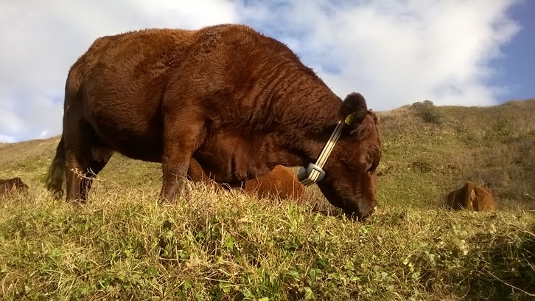
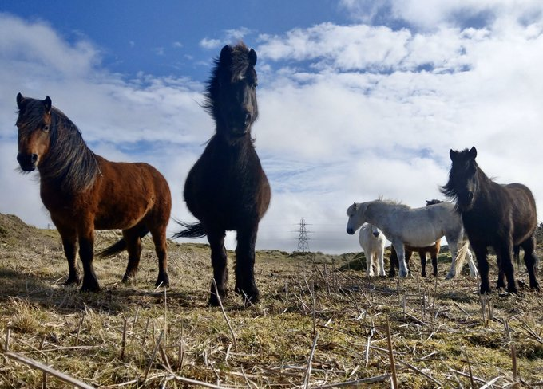
Ffermio ar dwyni tywod
Notes:
Ers blynyddoedd lawer mae pobl wedi byw ger twyni tywod a ffermio anifeiliaid yno.
Mewn rhai twyni tywod heddiw fe allwch chi weld gwartheg a merlod yn pori o hyd. Maen nhw’n helpu i gadw'r twyni tywod yn iach ar gyfer bywyd gwyllt.

Slide 13
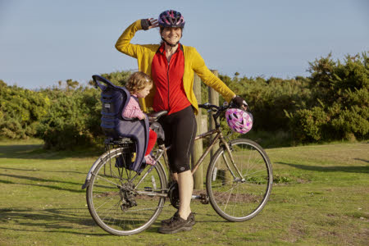

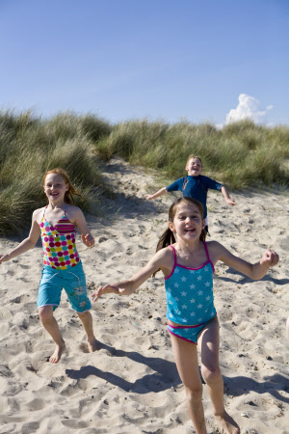
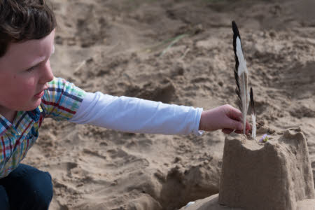
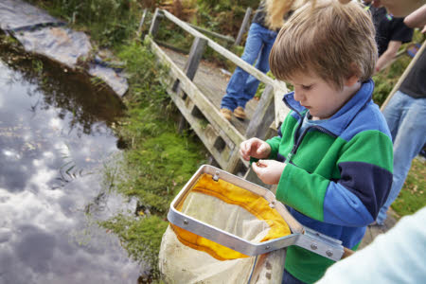
Pobl a thwyni tywod
Notes:
Nawr mae twyni tywod yn llefydd hyfryd i bobl fyw, gweithio a mwynhau. Gallwch fynd i feicio, cerdded, chwilota mewn pyllau, archwilio, hela natur, darganfod a mwy.
Gweithgareddau:
Mae Sebastian yn dweud: Meddyliwch am dri gair i ddisgrifio twyni tywod.
Enwch blanhigyn sy'n byw mewn twyni tywod.
Enwch anifail sy'n byw mewn twyni tywod.
Rhowch enghraifft o rywbeth mae pobl yn ei wneud mewn twyni tywod.

Slide 14
Beth ydyn ni wedi'i ddysgu?
Mae Sebastian yn dweud:
Meddyliwch am dri gair i ddisgrifio twyni tywod.
Enwch blanhigyn sy'n byw mewn twyni tywod.
Enwch anifail sy'n byw mewn twyni tywod.
Rhowch enghraifft o rywbeth mae pobl yn ei wneud mewn twyni tywod.
Notes:
Nawr mae twyni tywod yn llefydd hyfryd i bobl fyw, gweithio a mwynhau. Gallwch fynd i feicio, cerdded, chwilota mewn pyllau, archwilio, hela natur, darganfod a mwy.
Mae Sebastian yn dweud: Meddyliwch am dri gair i ddisgrifio twyni tywod.
Enwch blanhigyn sy'n byw mewn twyni tywod.
Enwch anifail sy'n byw mewn twyni tywod.
Rhowch enghraifft o rywbeth mae pobl yn ei wneud mewn twyni tywod.

Slide 15



WWW.DYNAMICDUNESCAPES.CO.UK

